Slide 1
INTERMEDIARNI UVEITIS ZALA BIZJAK 6.b Anamarija Lah Šuster

Slide 2
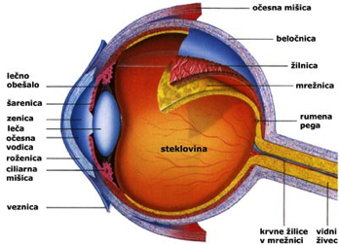
Intermediarni uveitis
kronično očesno vnetje
prizadane predvsem sprednjo steklovino, mrežnico in del cilijarnika.

Slide 3
bolezen mlajših ljudi (med 20. in 40. letom starosti)
otroci zbolevajo med 8. In 13. letom starosti
pogosteje zbolijo dečki
pri odraslih pogosteje obolevajo ženske
IU je po vzrokih slepote in slabovidnosti v razvitem svetu na tretjem mestu
5-20% bolnikov z uveitisom popolnoma oslepi
75% bolnikov pa ima pomemben dolgotrajnejši upad ostrine vida.

Slide 4
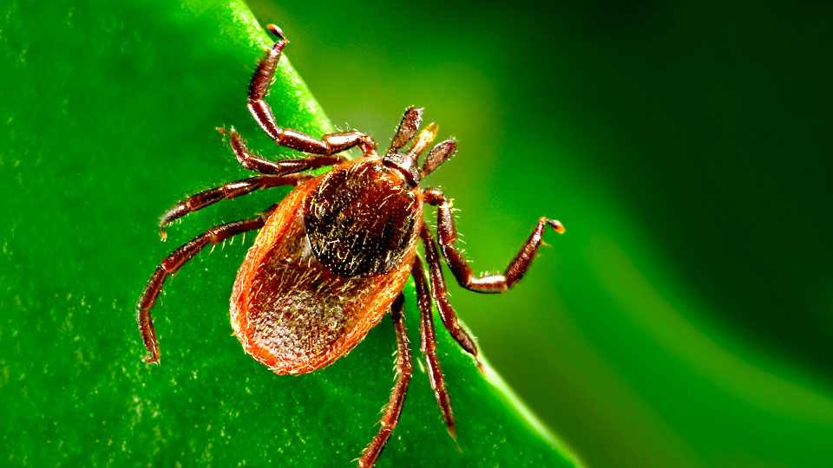
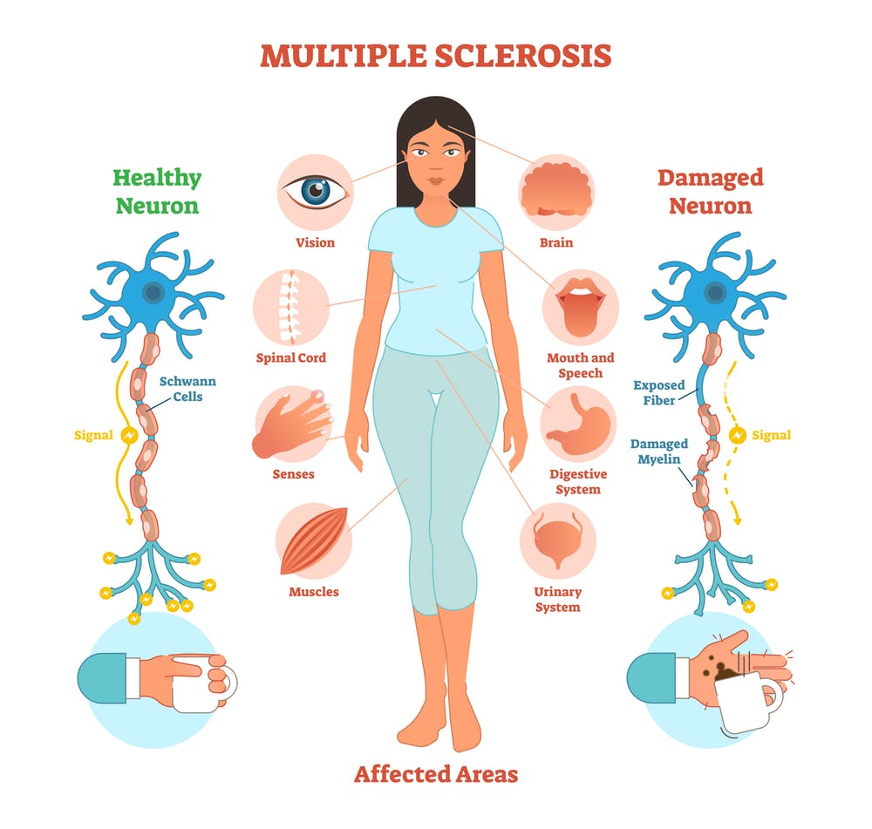
Vzrok
večinoma neznan vzrok
povezuje se predvsem z multiplo sklerozo, sarkoidozo in nekaterimi infekcijskimi boleznimi (Lyme borelioza, sifilis).

Slide 5
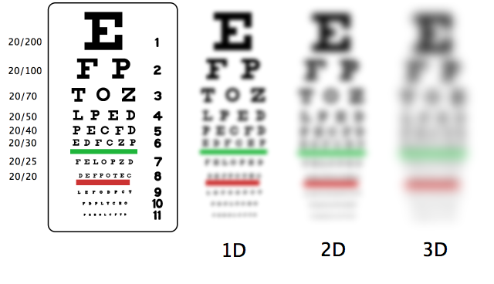
Simptomi
meglen vid

Slide 6
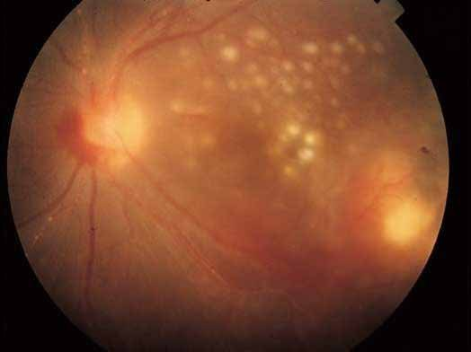
Simptomi
plavajoče motnjave pred očesom

Slide 7
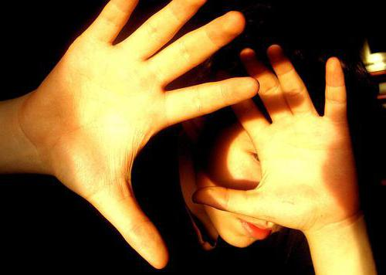
Simptomi
huda občutljivost na svetlobo

Slide 8
večinoma prizadeti obe očesi
IU poteka kronično
50% bolnikov po več letih doseže remisijo.

Slide 9
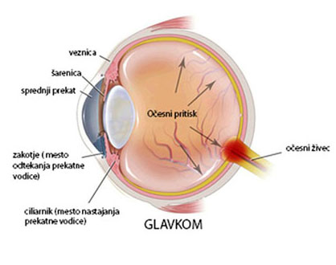
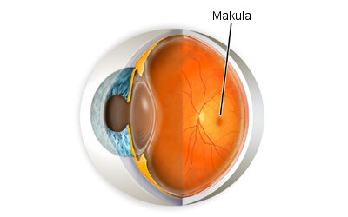
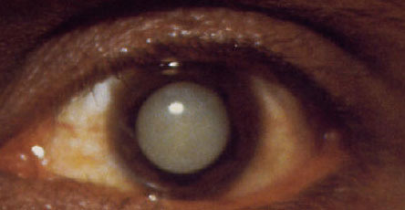
Posledice in zapleti
okvara vida zaradi makularnega edema
siva mrena (katarakta)
povečan očesni pritisk (glavkom)

Slide 10
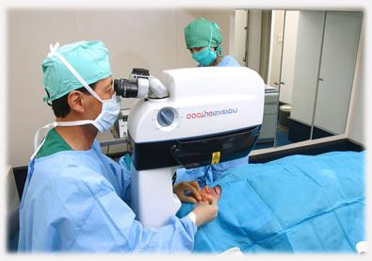
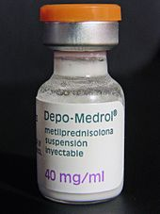
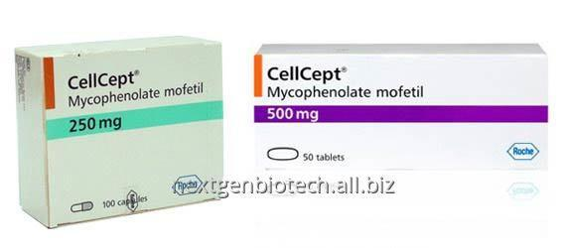
Zdravljenje
zelo zahtevno in dolgotrajno
s sistemskimi kortikosteroidi
z imunosupresivi
z lasersko koagulacijo
z vitrektomijo

Slide 11
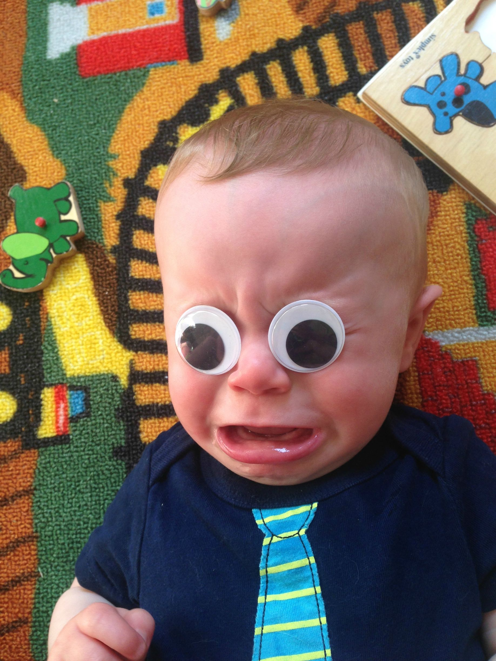
HVALA ZA POZORNOST

